Slide 1
Notes:
무제

Slide 2
조정중

Slide 3
기도

Slide 4
휴대폰을 꺼주세요.

Slide 7
개회 찬송
주의 인자는 끝이 없고

Slide 8

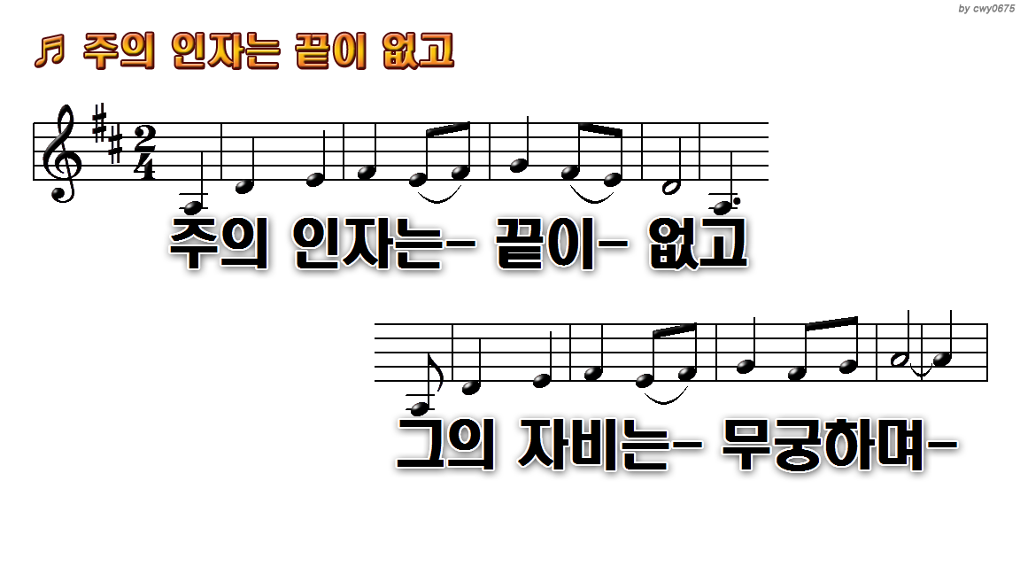
1.주의 인자는 끝이 없고
3.주의 사랑은 끝이 없고
5.주의 보호는 끝이 없고

Slide 9
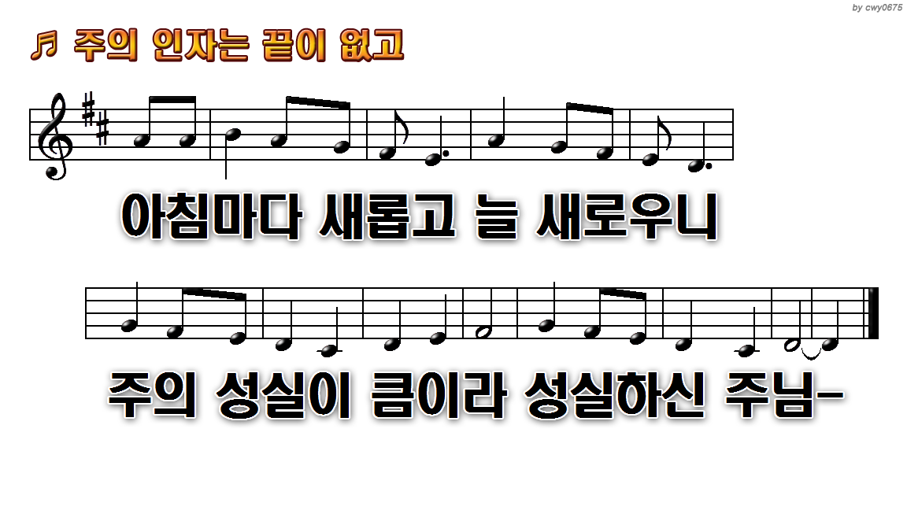
1.주의 인자는 끝이 없고
3.주의 사랑은 끝이 없고
5.주의 보호는 끝이 없고

Slide 10
예배의 부름
민수기 6장 24-26절

Slide 11


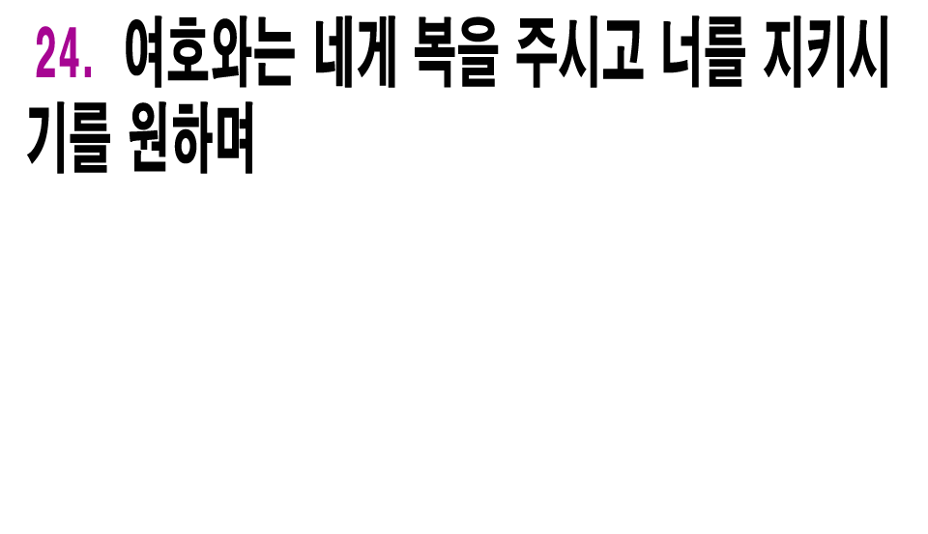
1
2
3
4
5
6
7
8
9
10
11
12
13
14
15
16
17
18
19
20
21
22
23
24
25
26
27

Slide 12
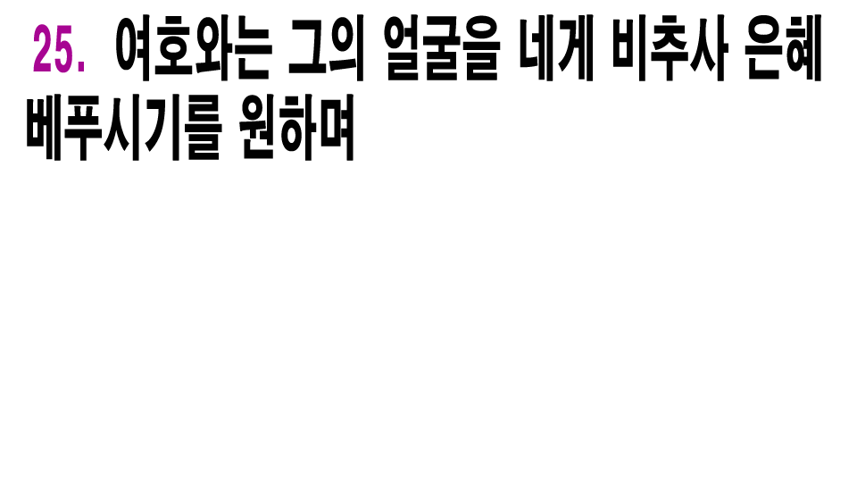
1
2
3
4
5
6
7
8
9
10
11
12
13
14
15
16
17
18
19
20
21
22
23
24
25
26
27

Slide 13
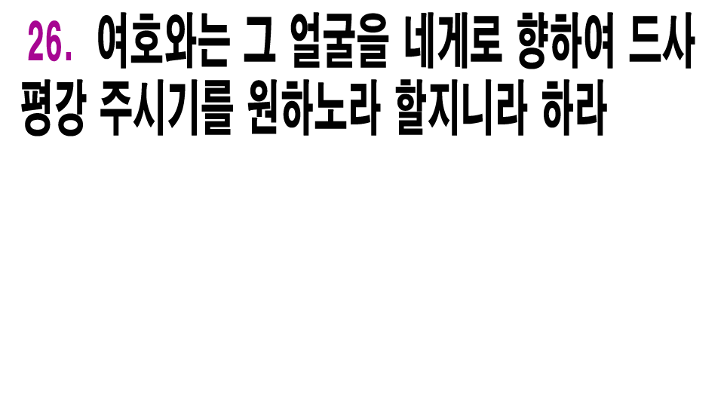
1
2
3
4
5
6
7
8
9
10
11
12
13
14
15
16
17
18
19
20
21
22
23
24
25
26
27

Slide 14
찬송
장

Slide 15
성시교독
교독문

Slide 16
`
신앙고백

Slide 17
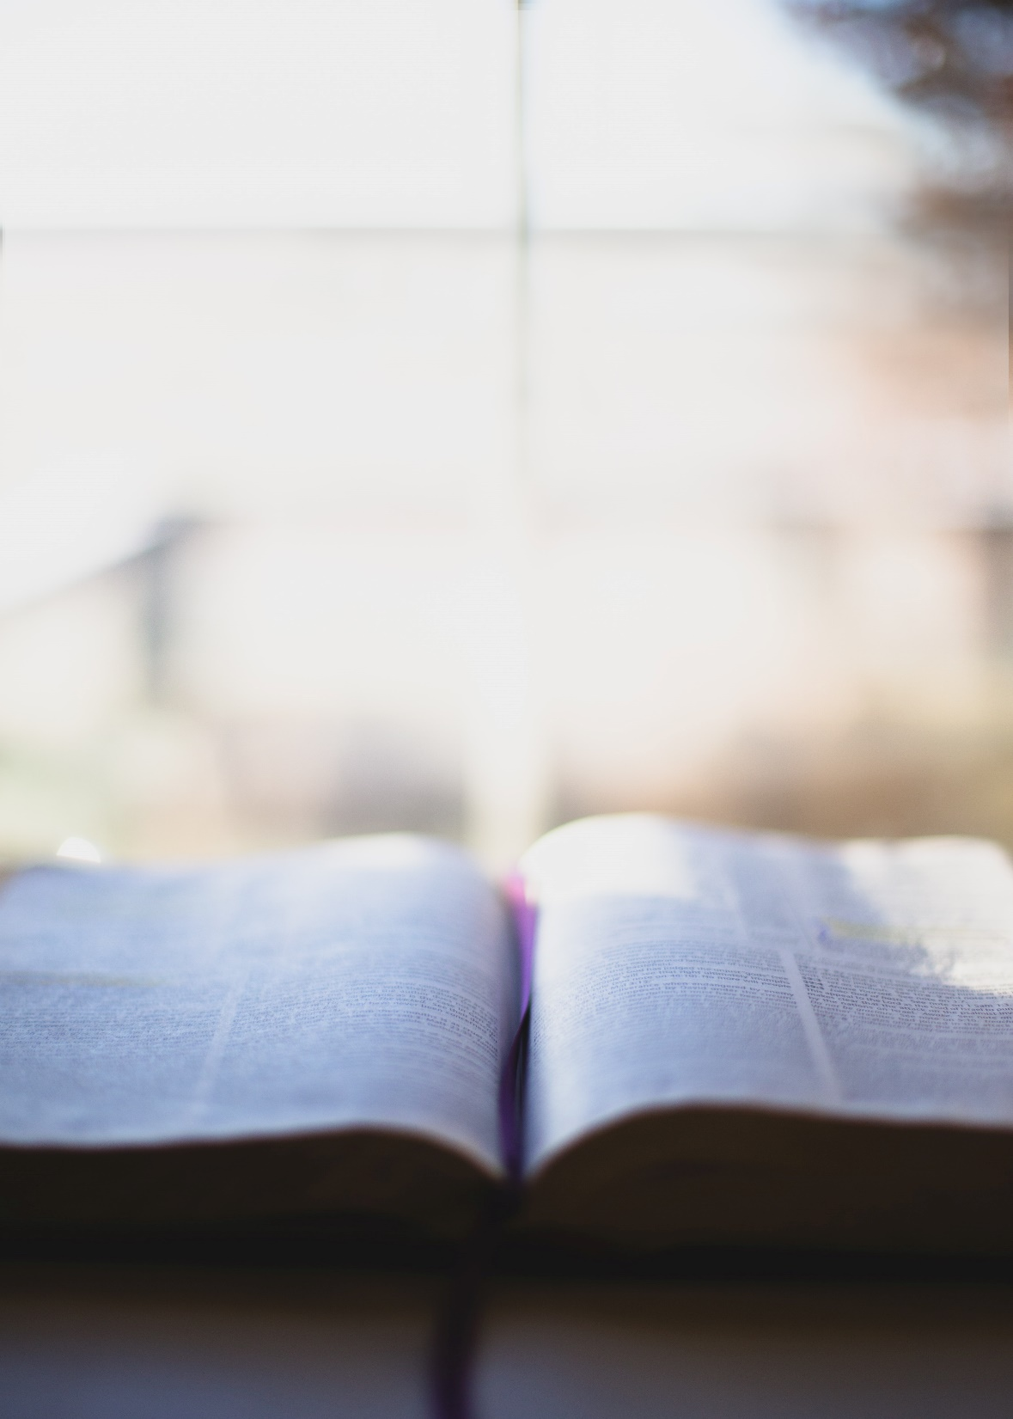
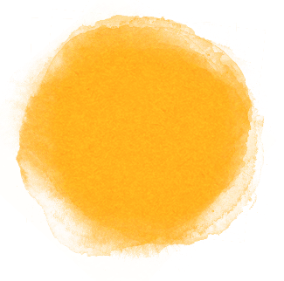
사도신경
the Apostles' Creed

Slide 18
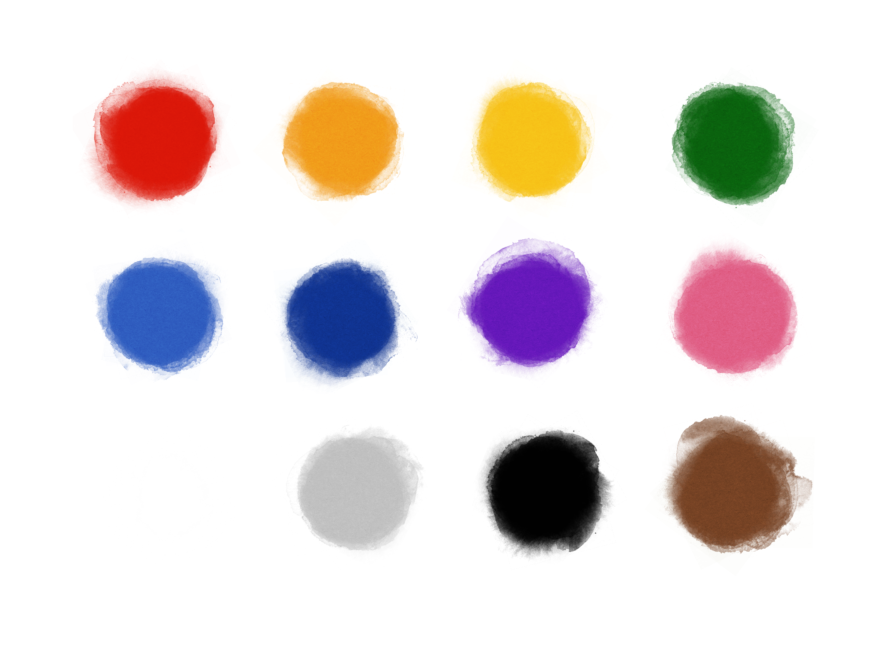
전능하사 천지를 만드신 하나님 아버지를 내가 믿사오며,
그 외아들 우리 주 예수 그리스도를 믿사오니,
이는 성령으로 잉태하사 동정녀 마리아에게 나시고,
본디오 빌라도에게 고난을 받으사, 십자가에 못박혀 죽으시고,
장사한 지 사흘 만에 죽은 자 가운데서 다시 살아나시며,
하늘에 오르사, 전능하신 하나님 우편에 앉아 계시다가,
저리로서 산 자와 죽은 자를 심판하러 오시리라.
성령을 믿사오며, 거룩한 공회와, 성도가 서로 교통하는 것과,
죄를 사하여 주시는 것과, 몸이 다시 사는 것과,
영원히 사는 것을 믿사옵나이다. 아멘.

Slide 19
찬송
장

Slide 20
기도
님

Slide 21
성경봉독

Slide 22
말씀선포
[“탐욕을 부르는 방관에 대하여”]
[담임목사: 김요성]

Slide 23
찬송
장

Slide 24
봉헌기도

Slide 25
교회소식

Slide 26
파송
은혜

Slide 27
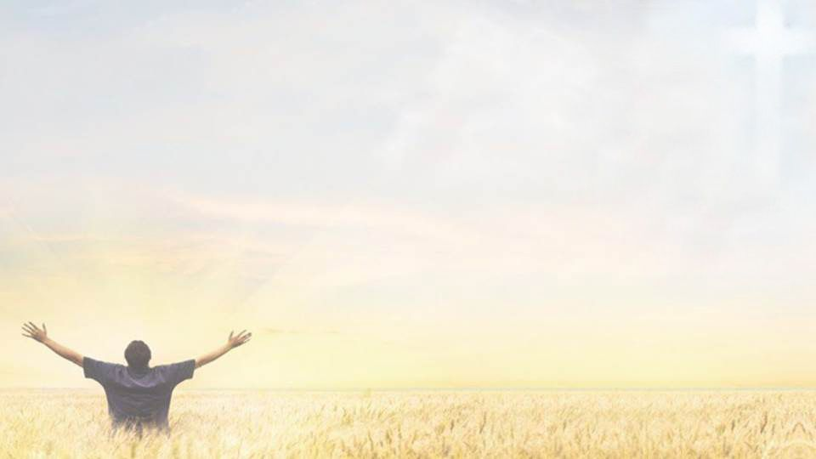
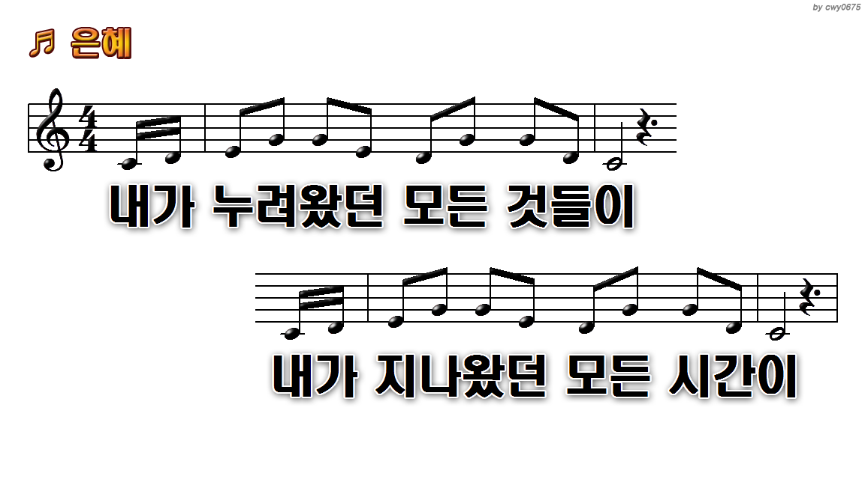
1.내가 누려왔던 모든 것들이
8.내가 이 땅에 태어나 사는 것
12.모든 것이 은혜 은혜 은혜

Slide 28
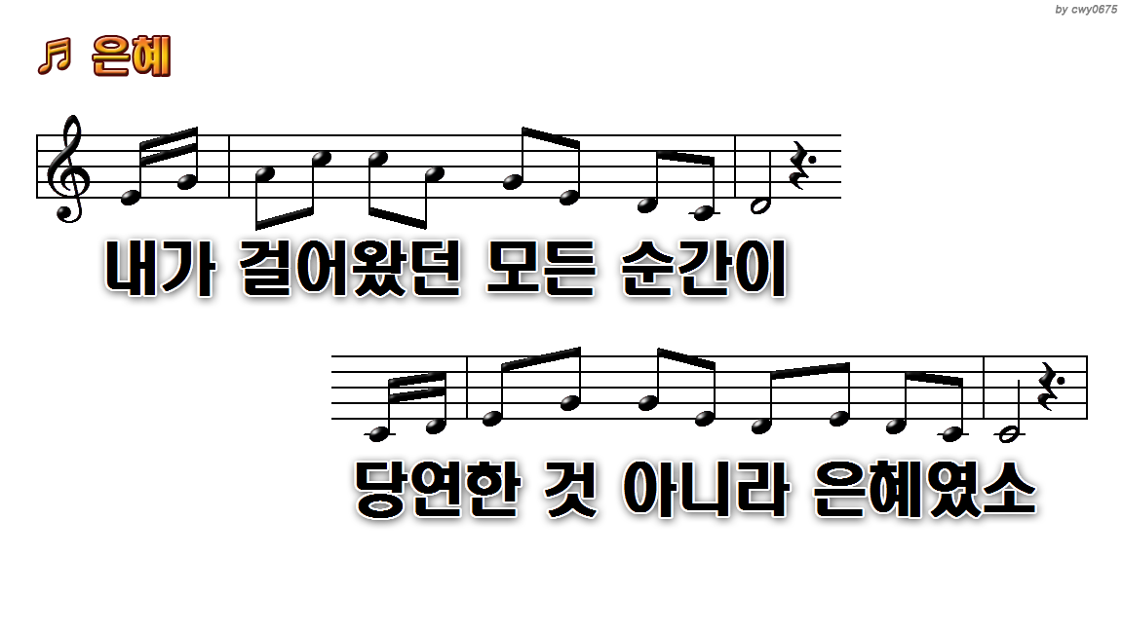
1.내가 누려왔던 모든 것들이
8.내가 이 땅에 태어나 사는 것
12.모든 것이 은혜 은혜 은혜

Slide 29
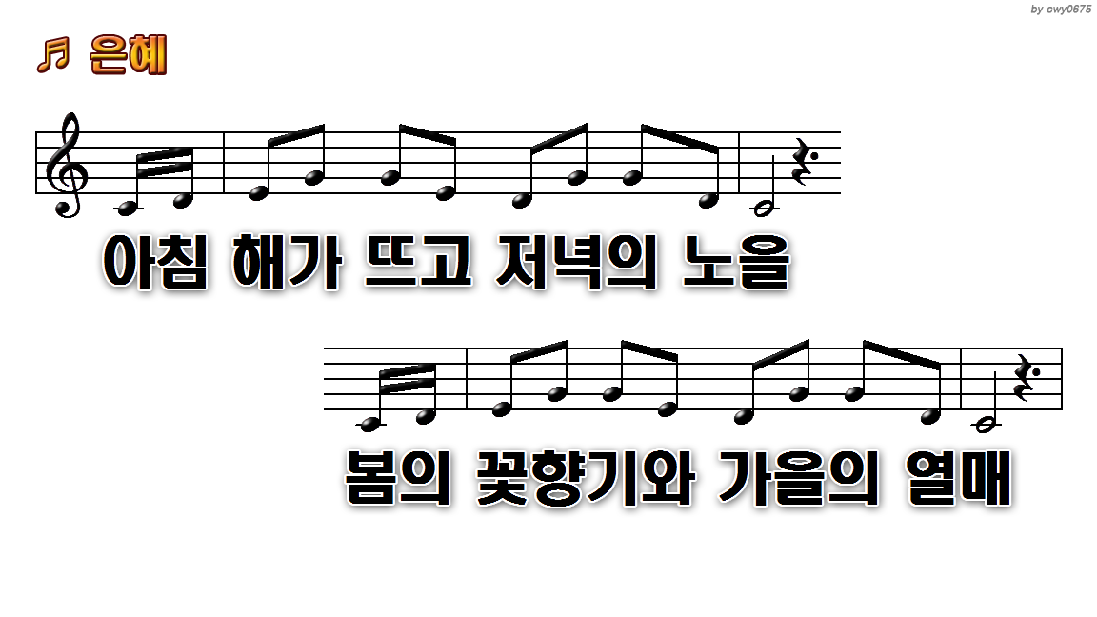
1.내가 누려왔던 모든 것들이
8.내가 이 땅에 태어나 사는 것
12.모든 것이 은혜 은혜 은혜

Slide 30
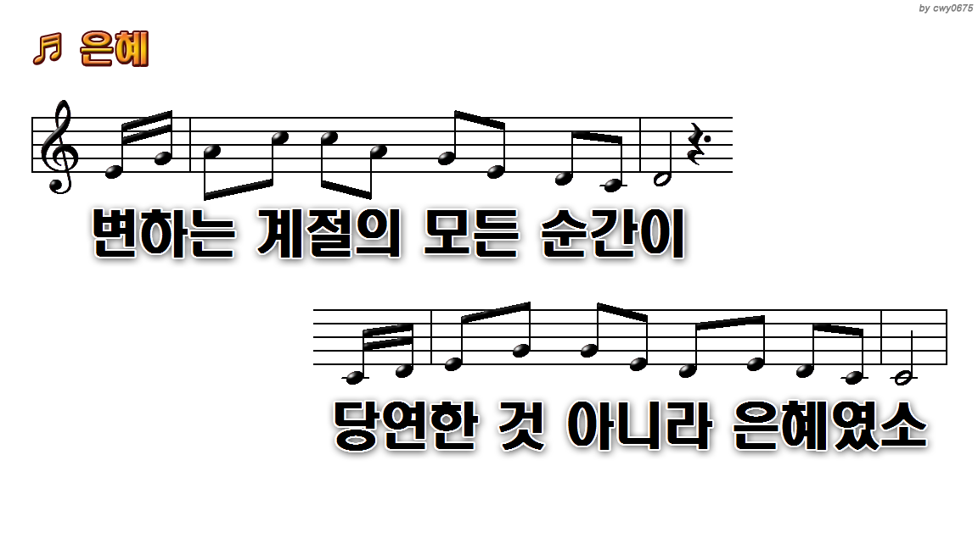
1.내가 누려왔던 모든 것들이
8.내가 이 땅에 태어나 사는 것
12.모든 것이 은혜 은혜 은혜

Slide 31
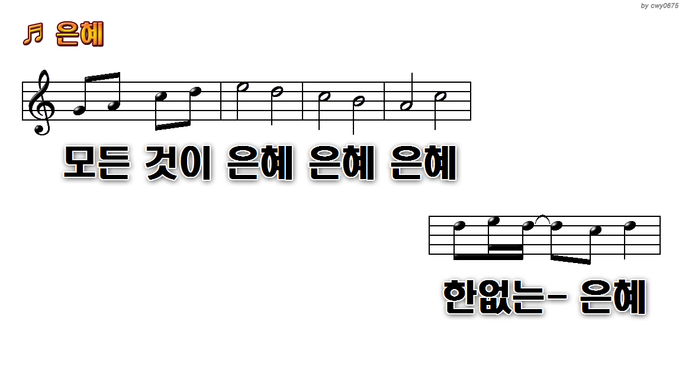
1.내가 누려왔던 모든 것들이
8.내가 이 땅에 태어나 사는 것
12.모든 것이 은혜 은혜 은혜

Slide 32
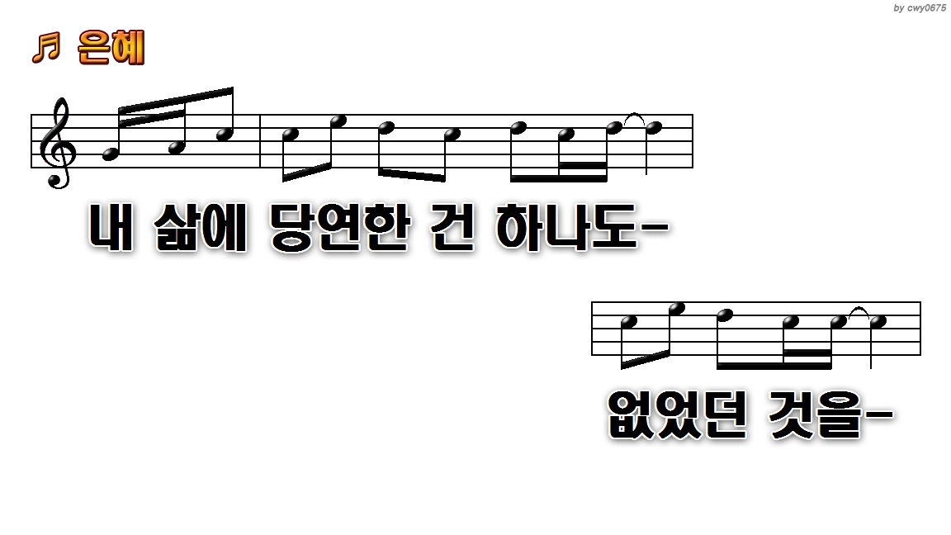
1.내가 누려왔던 모든 것들이
8.내가 이 땅에 태어나 사는 것
12.모든 것이 은혜 은혜 은혜

Slide 33
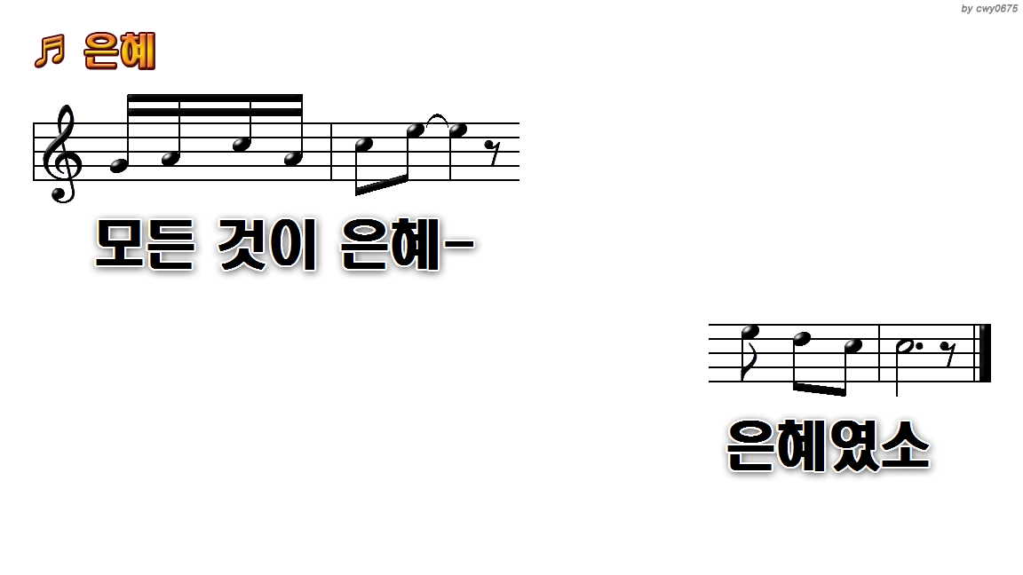
1.내가 누려왔던 모든 것들이
8.내가 이 땅에 태어나 사는 것
12.모든 것이 은혜 은혜 은혜

Slide 35
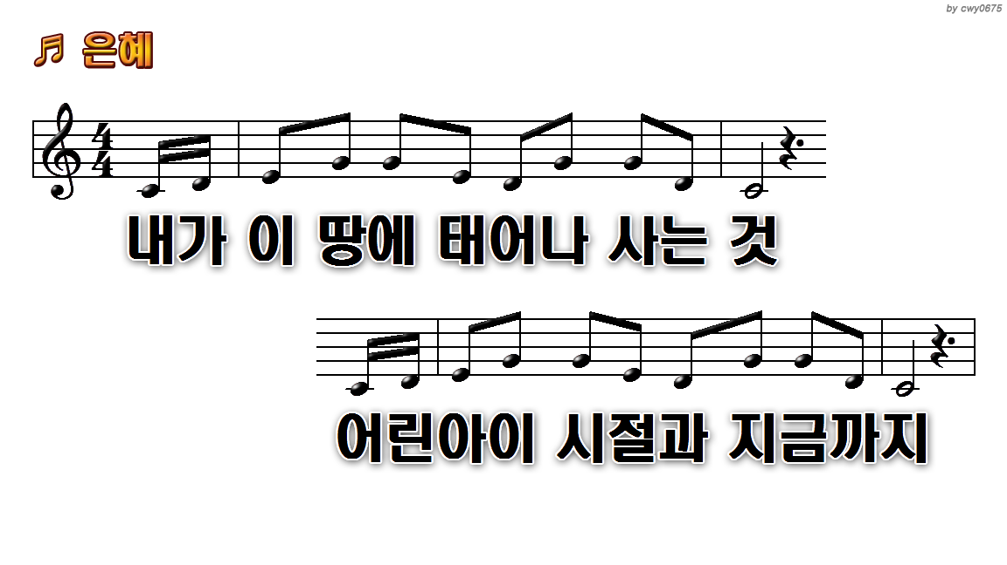
1.내가 누려왔던 모든 것들이
8.내가 이 땅에 태어나 사는 것
12.모든 것이 은혜 은혜 은혜

Slide 36
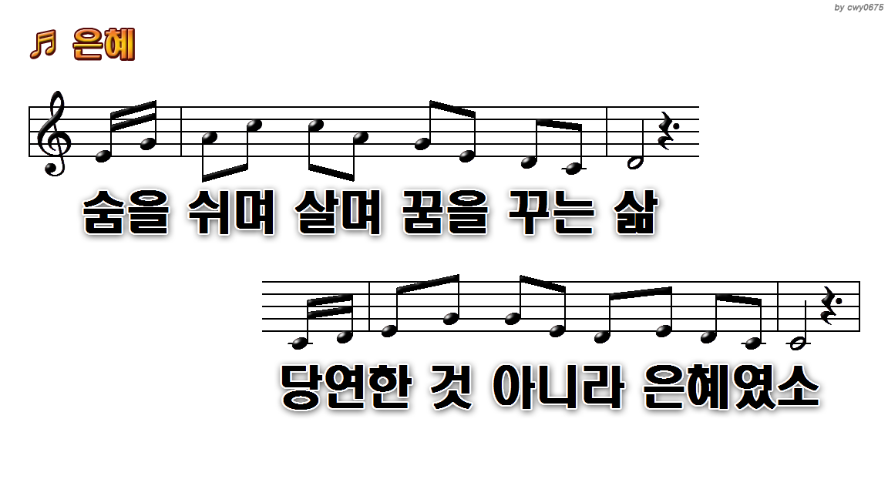
1.내가 누려왔던 모든 것들이
8.내가 이 땅에 태어나 사는 것
12.모든 것이 은혜 은혜 은혜

Slide 37
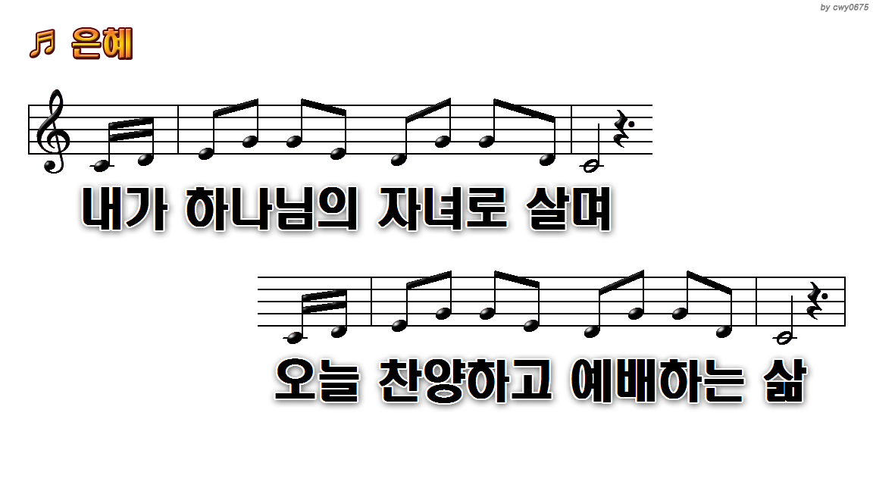
1.내가 누려왔던 모든 것들이
8.내가 이 땅에 태어나 사는 것
12.모든 것이 은혜 은혜 은혜

Slide 38
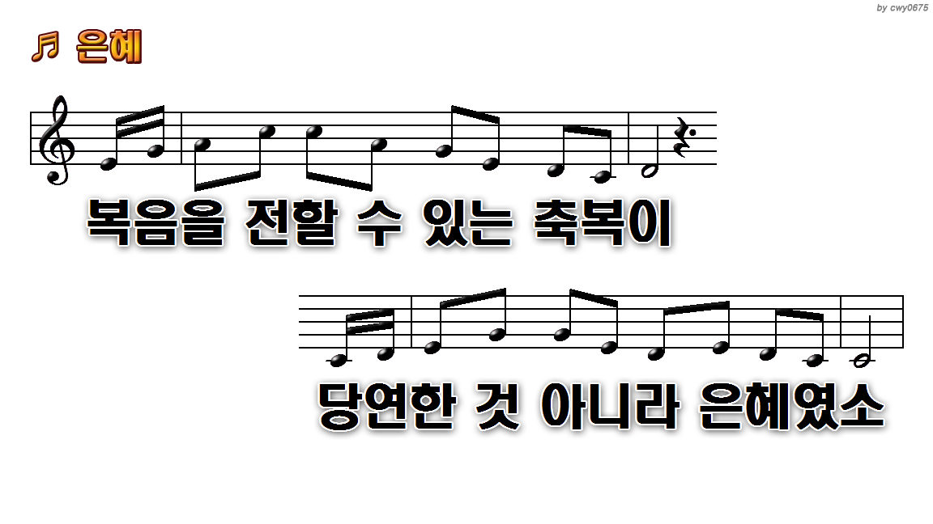
1.내가 누려왔던 모든 것들이
8.내가 이 땅에 태어나 사는 것
12.모든 것이 은혜 은혜 은혜

Slide 39
1.내가 누려왔던 모든 것들이
8.내가 이 땅에 태어나 사는 것
12.모든 것이 은혜 은혜 은혜

Slide 40
1.내가 누려왔던 모든 것들이
8.내가 이 땅에 태어나 사는 것
12.모든 것이 은혜 은혜 은혜

Slide 41

1.내가 누려왔던 모든 것들이
8.내가 이 땅에 태어나 사는 것
12.모든 것이 은혜 은혜 은혜

Slide 42
축복기도

